Slide 1

ĐỊA LÝ 9: BÀI 13:
VAI TRÒ, ĐẶC ĐIỂM PHÁT TRIỂN
VÀ PHÂN BỐ CỦA DỊCH VỤ

Slide 2




NGÀNH
DỊCH VỤ

Slide 3

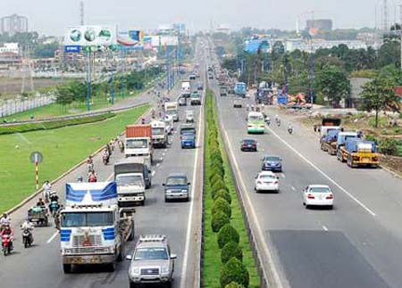
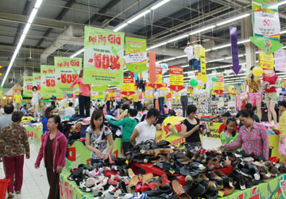
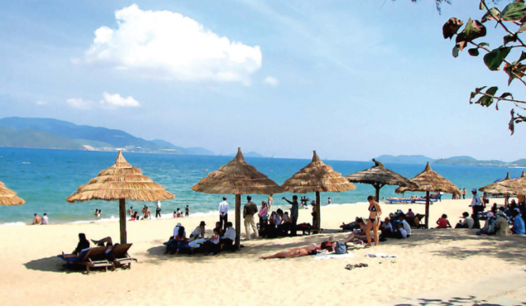

Slide 4
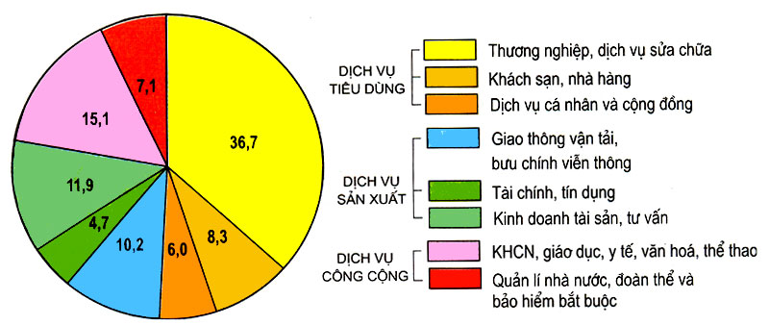
Em có nhận xét gì về cơ cấu ngành dịch vụ nước ta?
Dựa vào H13.1: Hãy nêu cơ cấu ngành dịch vụ? Kể tên một số ngành trong từng nhóm ?
Hình 13.1.Biểu đồ cơ cấu GDP của các ngành dịch vụ, năm 2002 (%)

Slide 5
TRÒ CHƠI
AI NHANH TRÍ HƠN

Slide 6
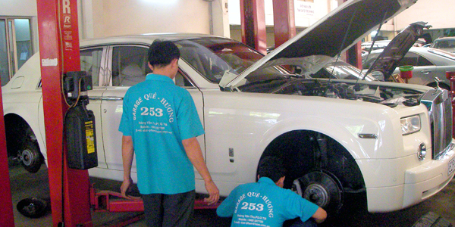

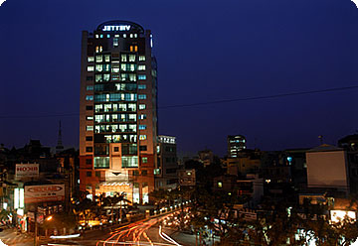

Sân gôn
Dịch vụ sửa chữa
Siêu thị BigC
Khách sạn
Dịch vụ tiêu dùng

Slide 7
CÁC NGÀNH DỊCH VỤ
DỊCH VỤ TIÊU DÙNG
- Thương nghiệp, dịch vụ sửa chữa. - Khách sạn, nhà hàng. - Dịch vụ cá nhân và công cộng.
DỊCH VỤ SẢN XUẤT
Tài chính, tín dụng. - Kinh doanh tài sản, tư vấn. - Giao thông vận tải và bưu chính viễn thông.
DỊCH VỤ CÔNG CỘNG
- KHCN, giáo dục, y tế, thể thao. -Quản lí nhà nước, đoạn thể và bảo hiểm bắt buộc.
- Cơ cấu dịch vụ ở nước ta rát rộng lớn và phức tạp, kinh tế phát triển thì các hoạt động dịch vụ càng trở nên đa dạng hơn.
Notes:
7

Slide 8
Cho ví dụ chứng minh rằng nền kinh tế càng phát triển thì các hoạt động dịch vụ càng trở nên đa dạng.

Slide 9
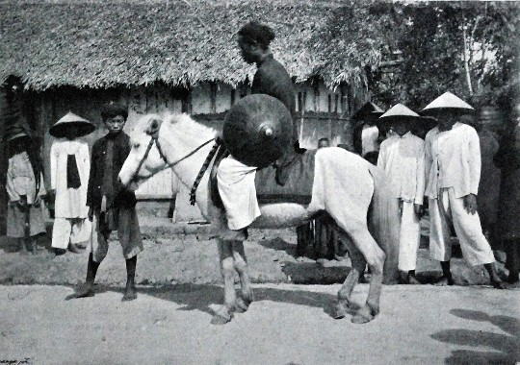
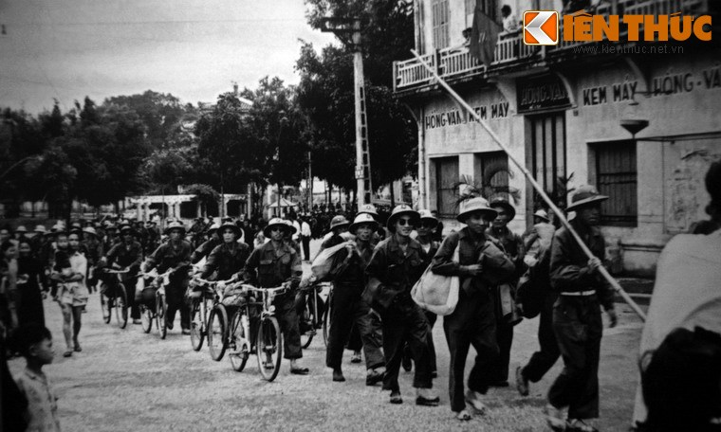
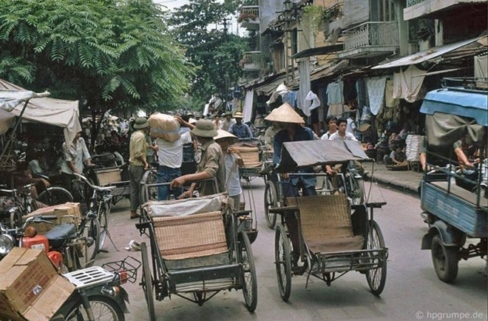
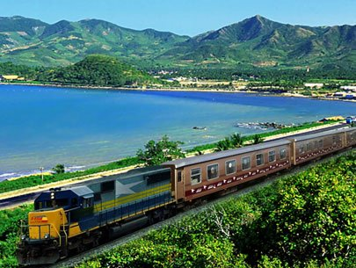
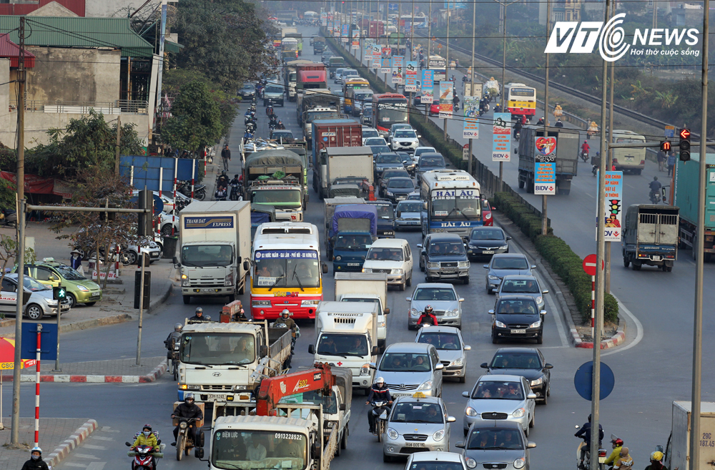
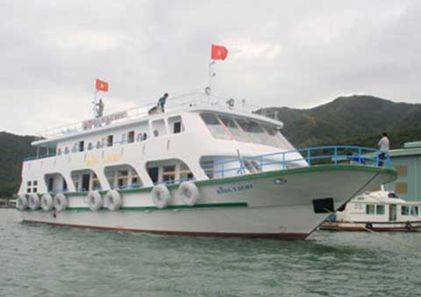
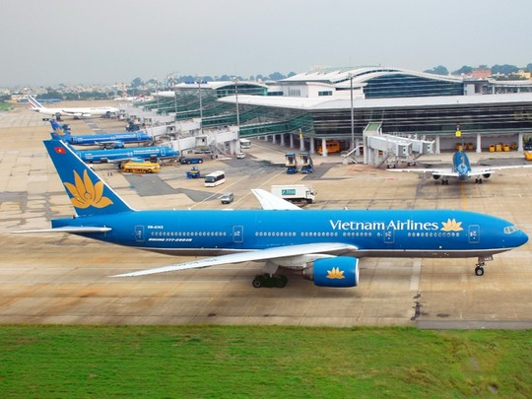
Giao thông thời xưa
Giao thông ngày nay

Slide 10
- Các hoạt động dịch vụ tạo mối quan hệ giữa các ngành sản xuất, giữa các vùng trong nước. Nâng cao đời sống người dân, thứ đẩy kinh tế phát triển.

Slide 11
II. Đặc điểm phát triển và phân bố các ngành dịch vụ ở nước ta.
1. Đặc điểm phát triển

Slide 12
Năm | Cơ cấu lao động (%) theo ngành Kinh tế
 | NN | CN | DV
2002 | 59,6 | 15,4 | 25
2005 | 57,3 | 16,7 | 26
2010 | 50 | 23 | 27
2013 | 47 | 21 | 32
2016 | 42,2 | 24,4 | 33,4
Quan sát bảng số liệu, cho biết năm 2002 khu dịch vụ chiếm bao nhiêu % lao động và bao nhiêu % trong cơ cấu GDP
Năm | Cơ cấu GDP (%) theo ngành Kinh tế
 | NN | CN | DV
2002 | 23 | 38,5 | 38,5
2005 | 19,3 | 38,2 | 42,5
2010 | 18,9 | 38,2 | 42,9
2013 | 18,4 | 38,3 | 43,3
2016 | 16,3 | 42,7 | 41
Nguồn: Tổng cục thống kê

Slide 13
- Dịch vụ thu hút khoảng 33,4% lao động và chiếm 41 % GDP năm 2016

Slide 14
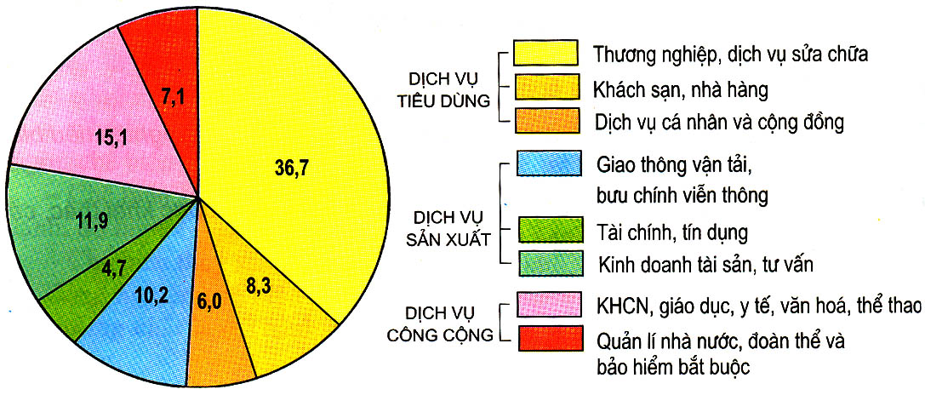

51,0%
26,8%
22,2%
Hình 13.1.Biểu đồ cơ cấu GDP của các ngành dịch vụ, năm 2002 (%)
Tính tỉ trọng của các nhóm dịch vụ: dịch vụ tiêu dùng, dịch vụ sản xuất, dịch vụ công cộng và nêu nhận xét.

Slide 15
Tỉ trọng dịch vụ trong GDP của Việt Nam
và một số nước trên thế giới. (2014)
Quốc gia | Việt Nam | Hoa Kì | Pháp | Thái Lan | Ma-lai-xi-a. | Nhật Bản
Tỉ trọng DV trong cơ cấu GDP (%) | 43,3 | 79,8 | 76,0 | 56,6 | 61,3 | 73,1
So sánh tỉ trọng dịch vụ trong cơ cấu GDP của nước ta với các nước trong khu vực và thế giới?
Em có nhận định gì sự phát triển của ngành dịch vụ ở nước trong tương lai Giải thích?

Slide 16
Ngành dịch vụ nước ta chưa thật sự phát triển
Cơ cấu ngành dịch vụ nước ta ngày càng phát triển đa dạng hơn

Slide 17
2. Đặc điểm phân bố
- Sự phân bố của hoạt động dịch vụ phụ thuộc chặt chẽ vào sự phân bố cá đối tượng đòi hỏi dịch vụ. (Con người)
Có những yếu tố nào tác đến sự phân bố các hoạt động dịch vụ ở nước ta?

Slide 18
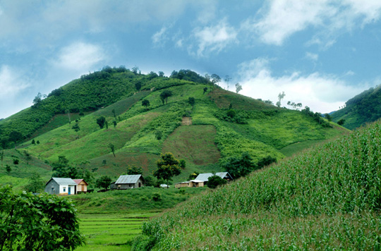

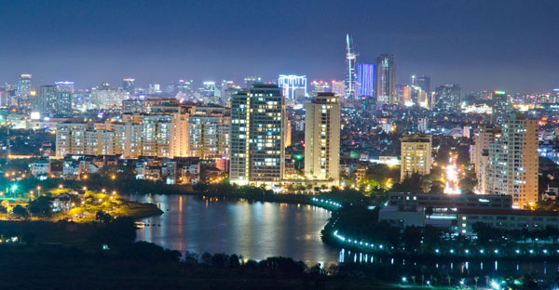
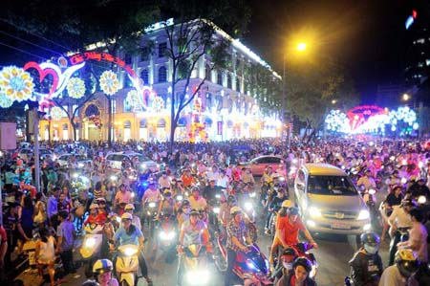
Vùng Tây Nguyên
Vùng Đông Nam Bộ

Slide 19
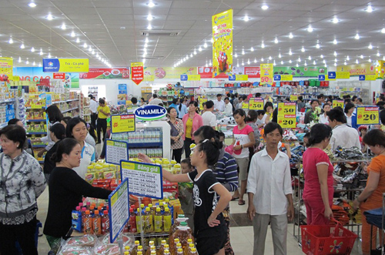

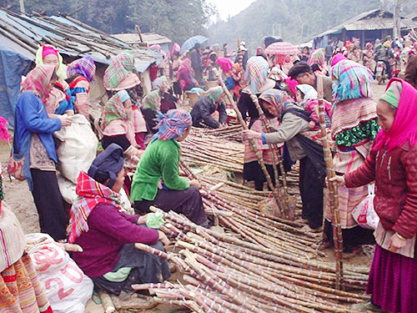

Dịch vụ ở Thành Phố
Dịch vụ ở Nông thôn

Slide 20
Luyện tập
1.Hà Nội và thành phố Hồ Chí lầ hai trung tâm dịch vụ lớn nhất ở nước ta,vì:
A. Là hai thành phố lớn nhất cả nước (Hà Nội vai trò là thủ đô;thành phố Hồ Chí Minh là trung tâm kinh tế lớn nhất phía Nam).
B. Là hai đầu mối GTVT - viễn thông lớn nhất cả nước.
C. Là nơi tập trung nhiều trường Đại học,viện nghiên cứu,bệnh viện lớn.
D. Là hai trung tâm thương mại, tài chính, ngân hàng lớn nhất nước ta.
E. Tất cả đều đúng.

Slide 21
VIỆC NÂNG CAO CHẤT LƯỢNG DỊCH VỤ VÀ ĐA DẠNG HOÁ CÁC LOẠI HÌNH DỊCH VỤ CẦN PHẢI DỰA VÀO:
A
Trình độ công nghệ cao
B
Nhiều lao động lành nghề
Cơ sở hạ tầng kĩ thuật tốt
C
Tất cả đều đúng
D

Slide 22
HƯỚNG DẪN HỌC TẬP
- Về nhà học bài, làm bài tập 1,2,3 SGK/ 50. - Chuẩn bị bài 14 tiết sau học, xem kĩ các bảng 14.1, hình 14.1 và 14.3, suy nghĩ các câu hỏi trong bài. Đem theo Atlat Địa lí Việt Nam để làm bài.

